Slide 1
전산유체해석실습 보고서
12월 2일
항공기계공학과
2023010605 유수연

Slide 2
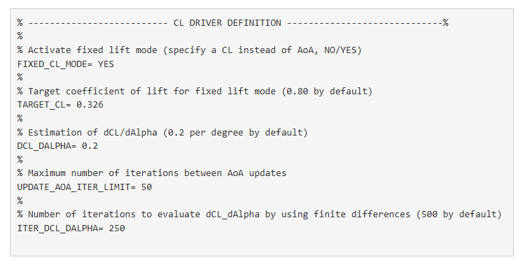
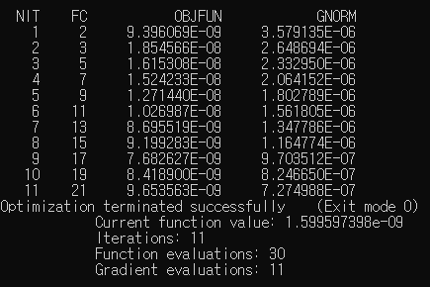

SU2 실습 과제 – 공력형상 최적 설계
유동 조건
Pressure = 101325 Pa
Temperature = 273.15K
Mach number = 0.8

Slide 3
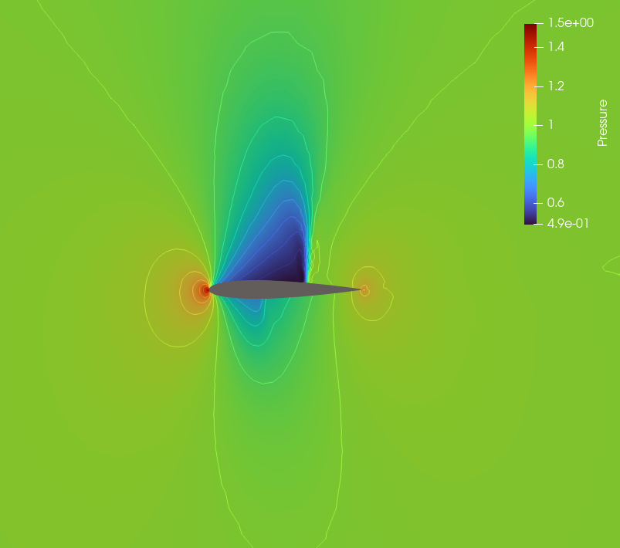
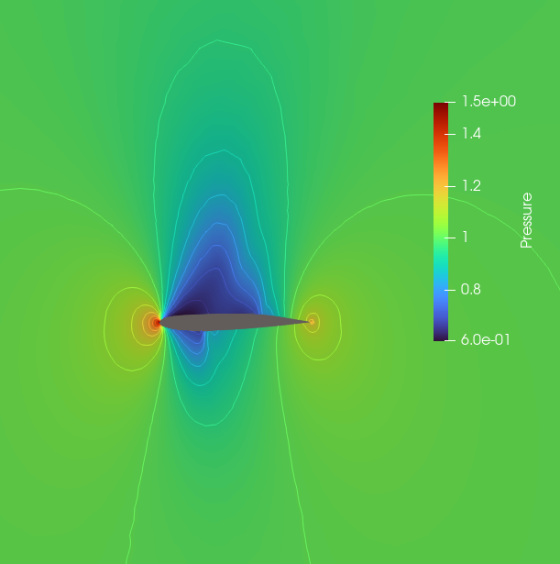
SU2 실습 과제 – 공력형상 최적 설계
압력장 비교
[ 001 ]
[ 030 ]

Slide 4
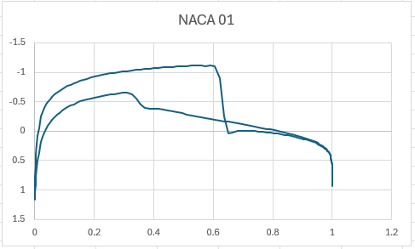
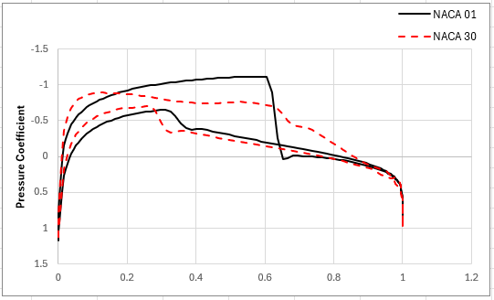
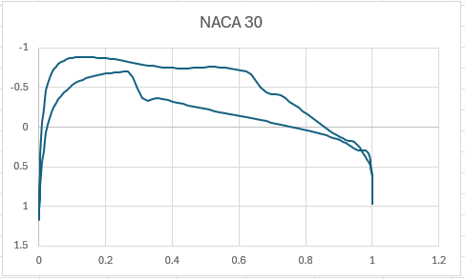
SU2 실습 과제 – 공력형상 최적 설계
[ 001과 030의 압력계수 비교 ]

Slide 5
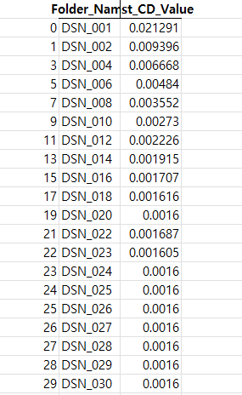
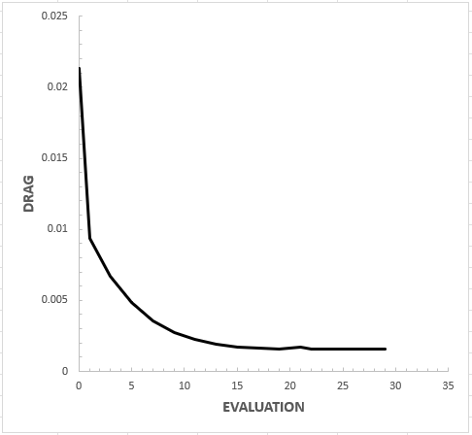
SU2 실습 과제 – 공력형상 최적 설계
항력계수 추이

